Slide 1
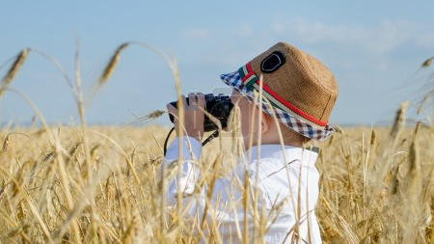
Průzkumná geografie
Vnímání místa prostřednictvím fotografie
E.H.

Slide 2
Co je Guerilla Geography – Průzkumná geografie?
Volně by se dalo přeložit, že jde o zvláštní strategii učení, která využívá prvky skrytého – průzkumného nahlížení na každodenní realitu a pomocí her zapojuje smyslové vnímání k usnadnění pohledu na utváření současného světa z mnoha různých úhlů pohledu.
(Volně přeloženo z: Askins & Raven-Ellison, 2012)

Slide 3
JAK NA TO?
Celá aktivita nemusí trvat déle než hodinu a půl.
Projděte se „nenápadně“ po městské části nebo po obci, kde bydlíte s fotoaparátem a mobilním telefonem a fotografujte každých 50m nebo prostě to, co Vás zaujme.
Zapněte si funkci stopaře v telefonu nebo jinou podobnou aplikaci, abyste měli kontrolu nad územím, které jste prošli.
Projděte si nafocená místa a vytvořte z nich jakýkoliv “příběh” o místě, kde jste fotili. Zpracujte jakýmkoliv způsobem a další seminář odprezentujte – může to být poster (mapa na papíru společně s fotografiemi jendotlivých míst, může to být ppt prezentace, může to postupně být Story map a pod).
Celý postup opakujte v různých ročních obdobích.

Slide 4
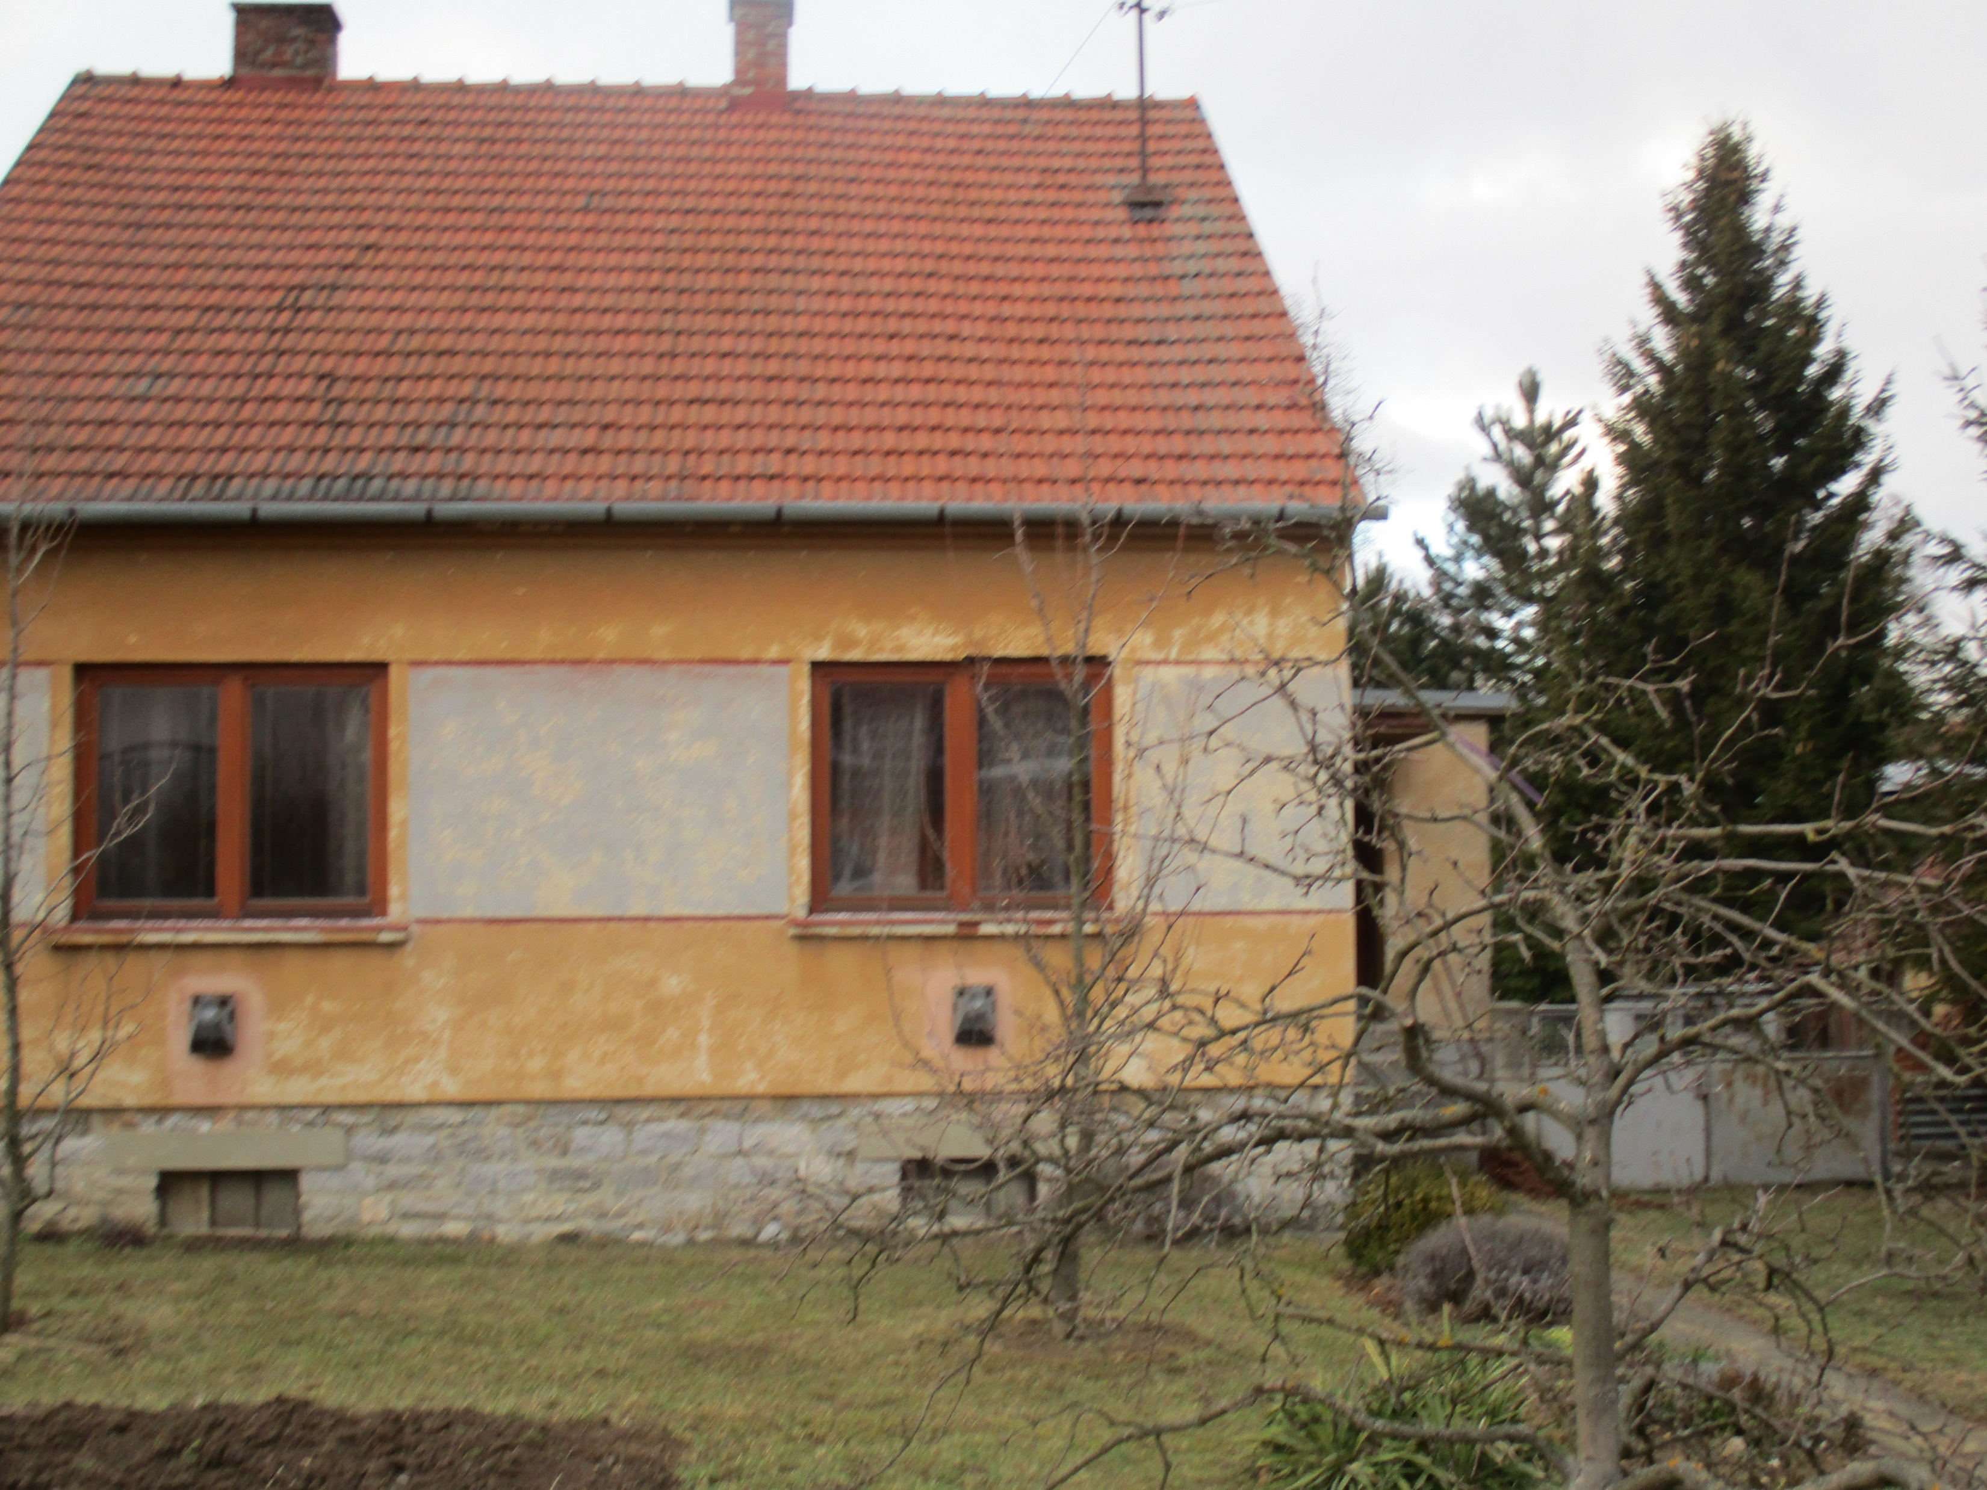
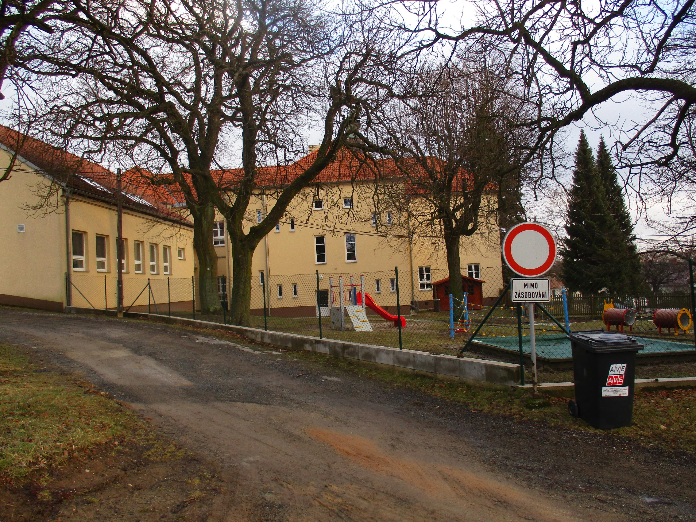
Když nemáte představu, začněte fotit

Slide 5
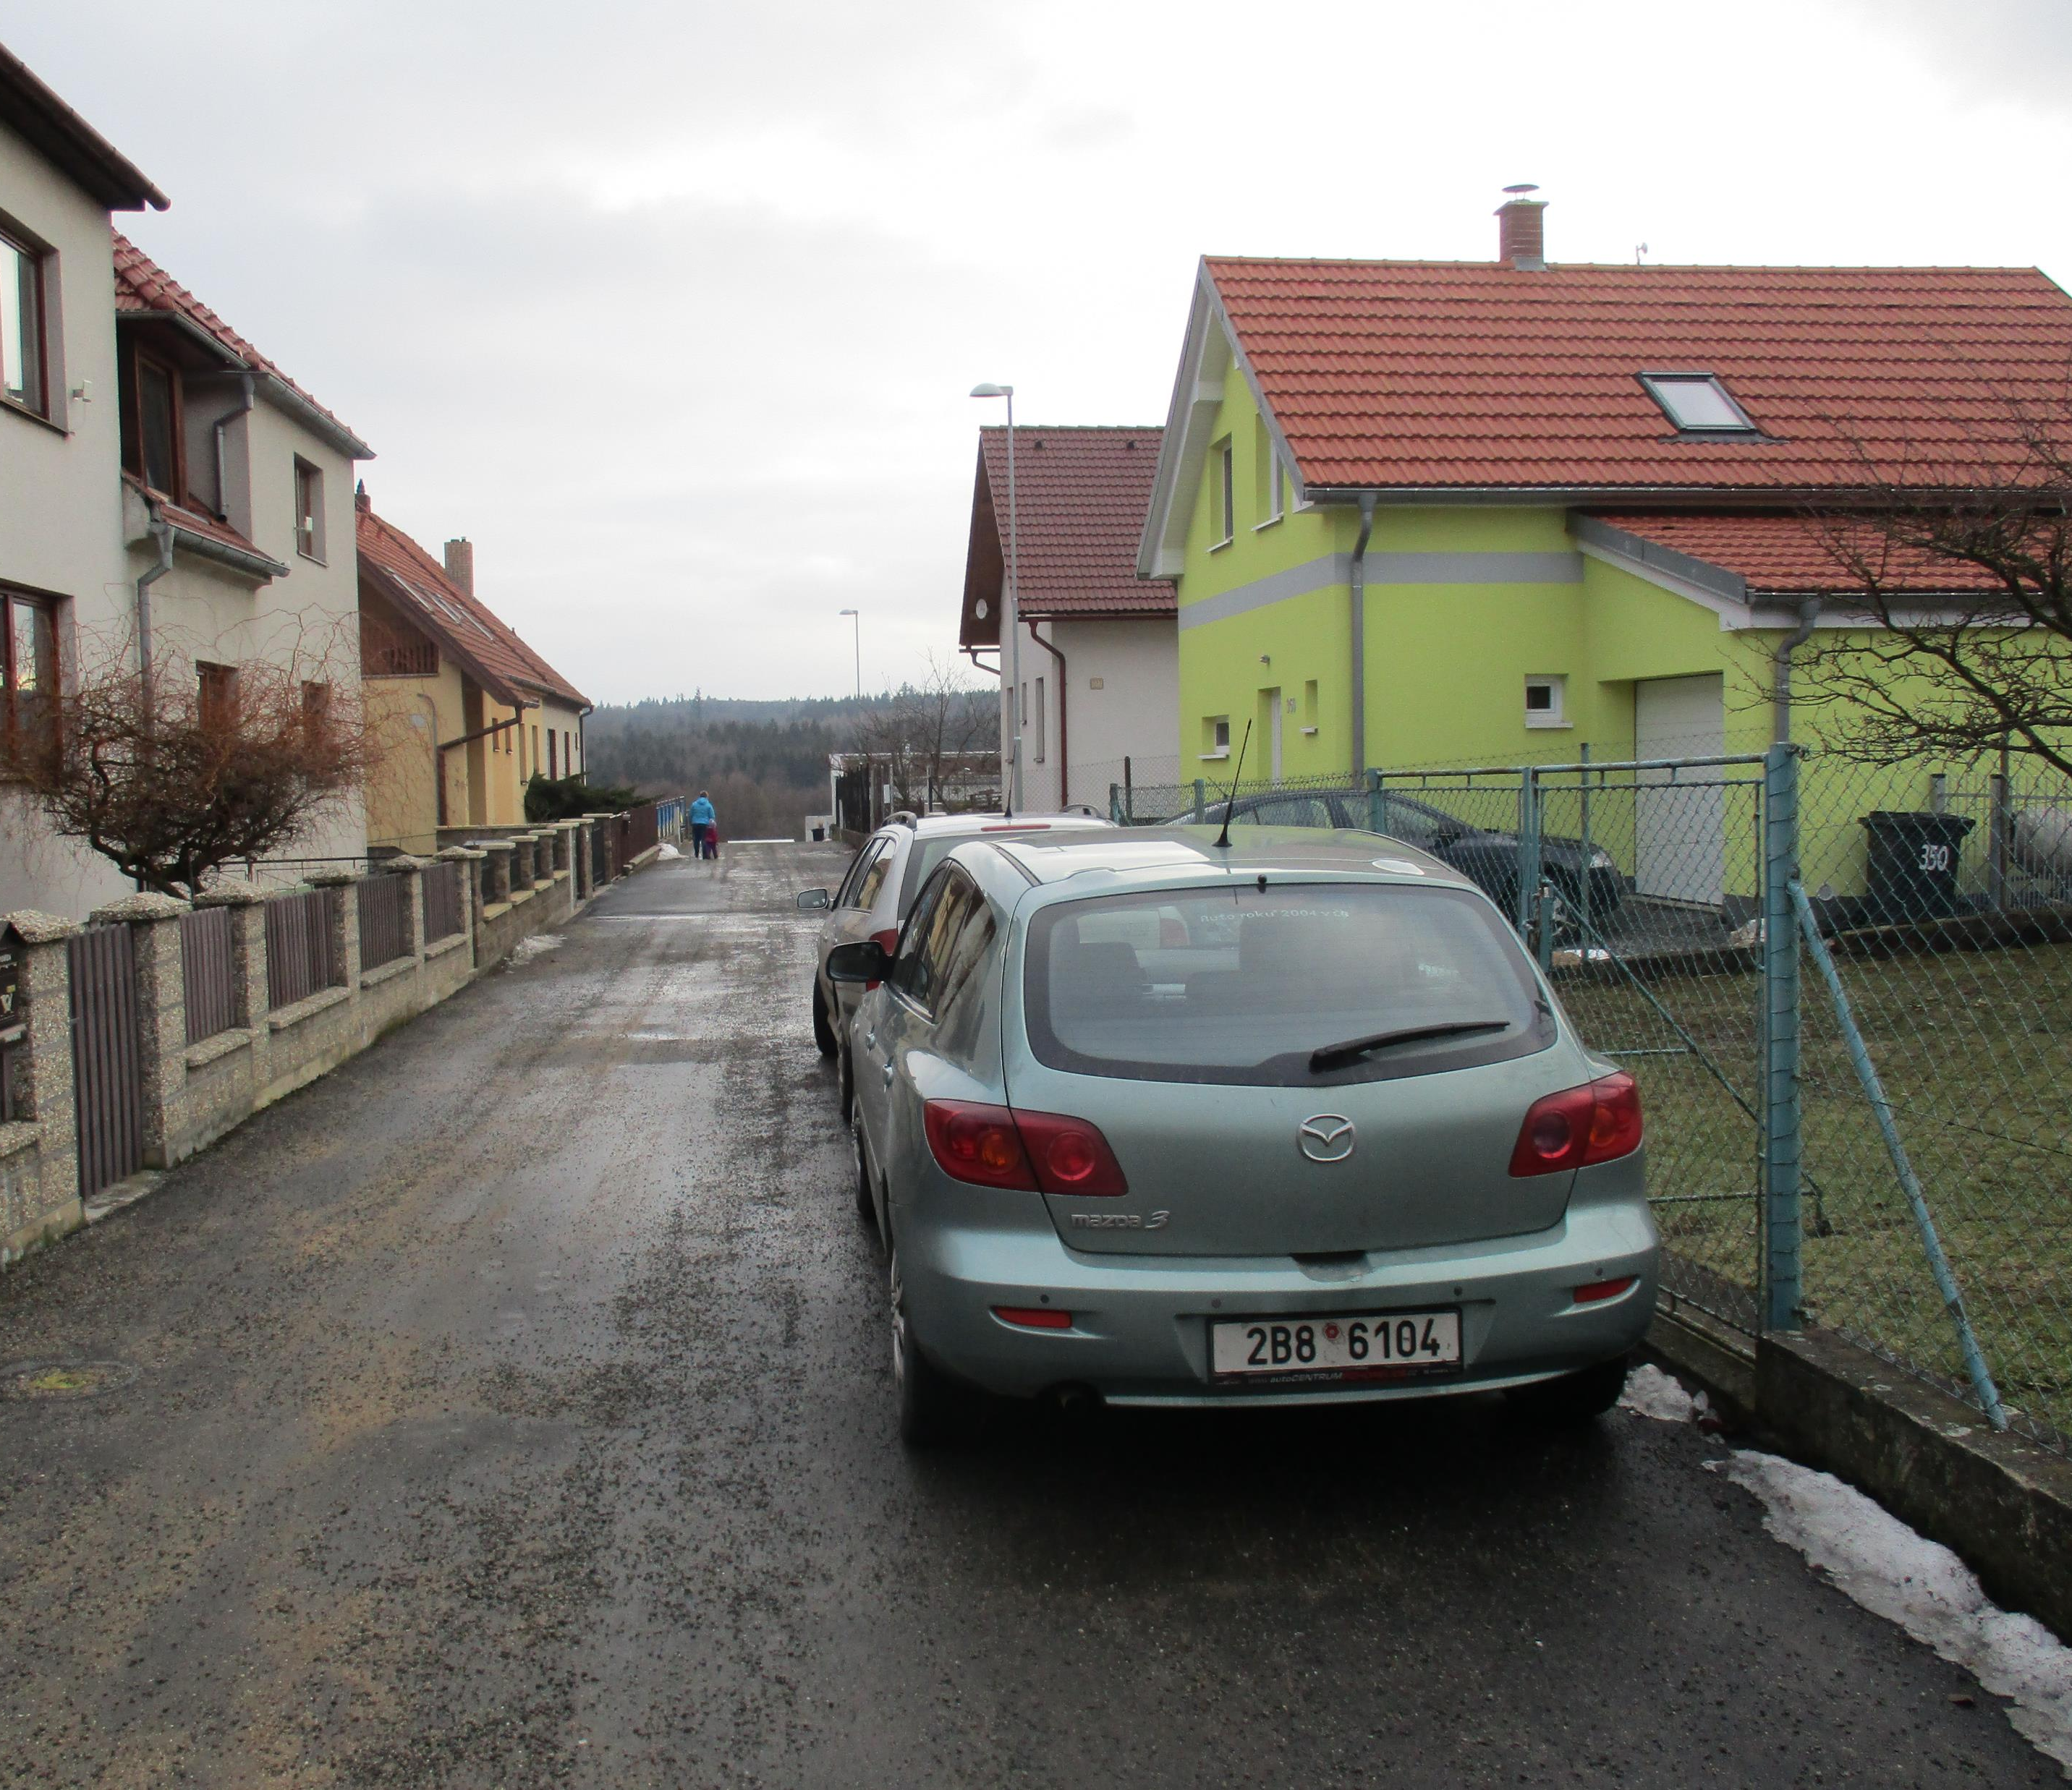
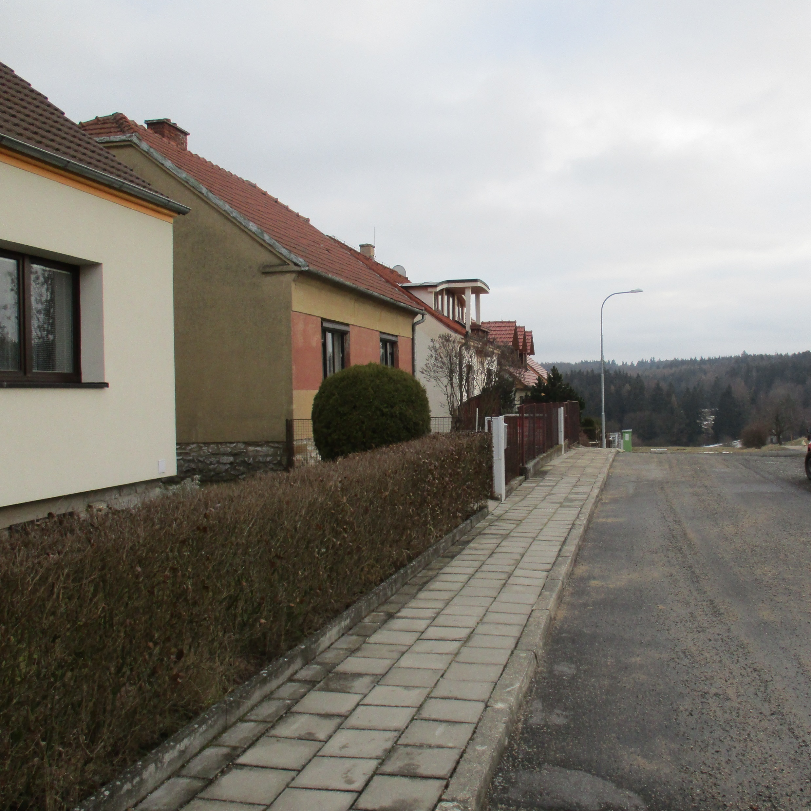
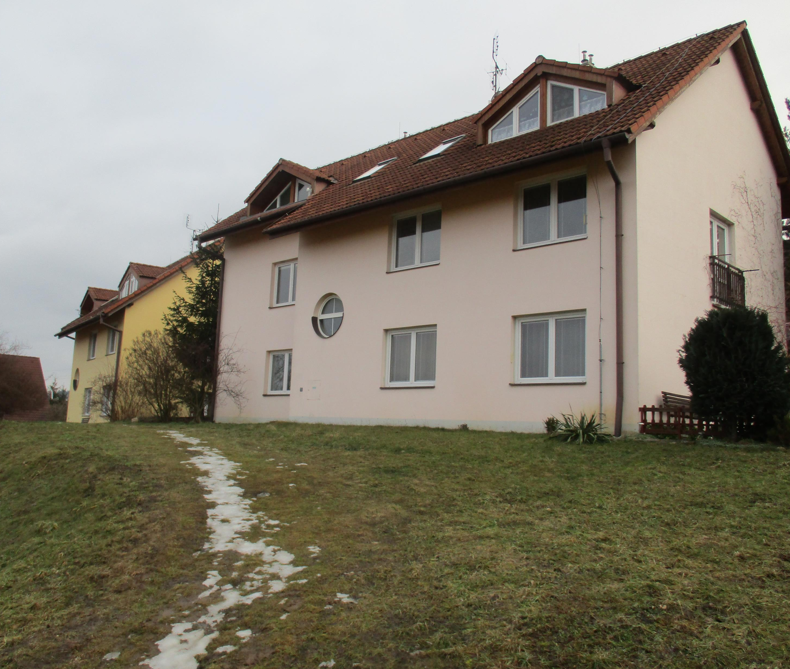
Každých 50 m – jedno foto
Už po pár fotkách si začněte představovat proč a co vlastně fotíte nebo, co byste chtěli focením sdělit.

Slide 6
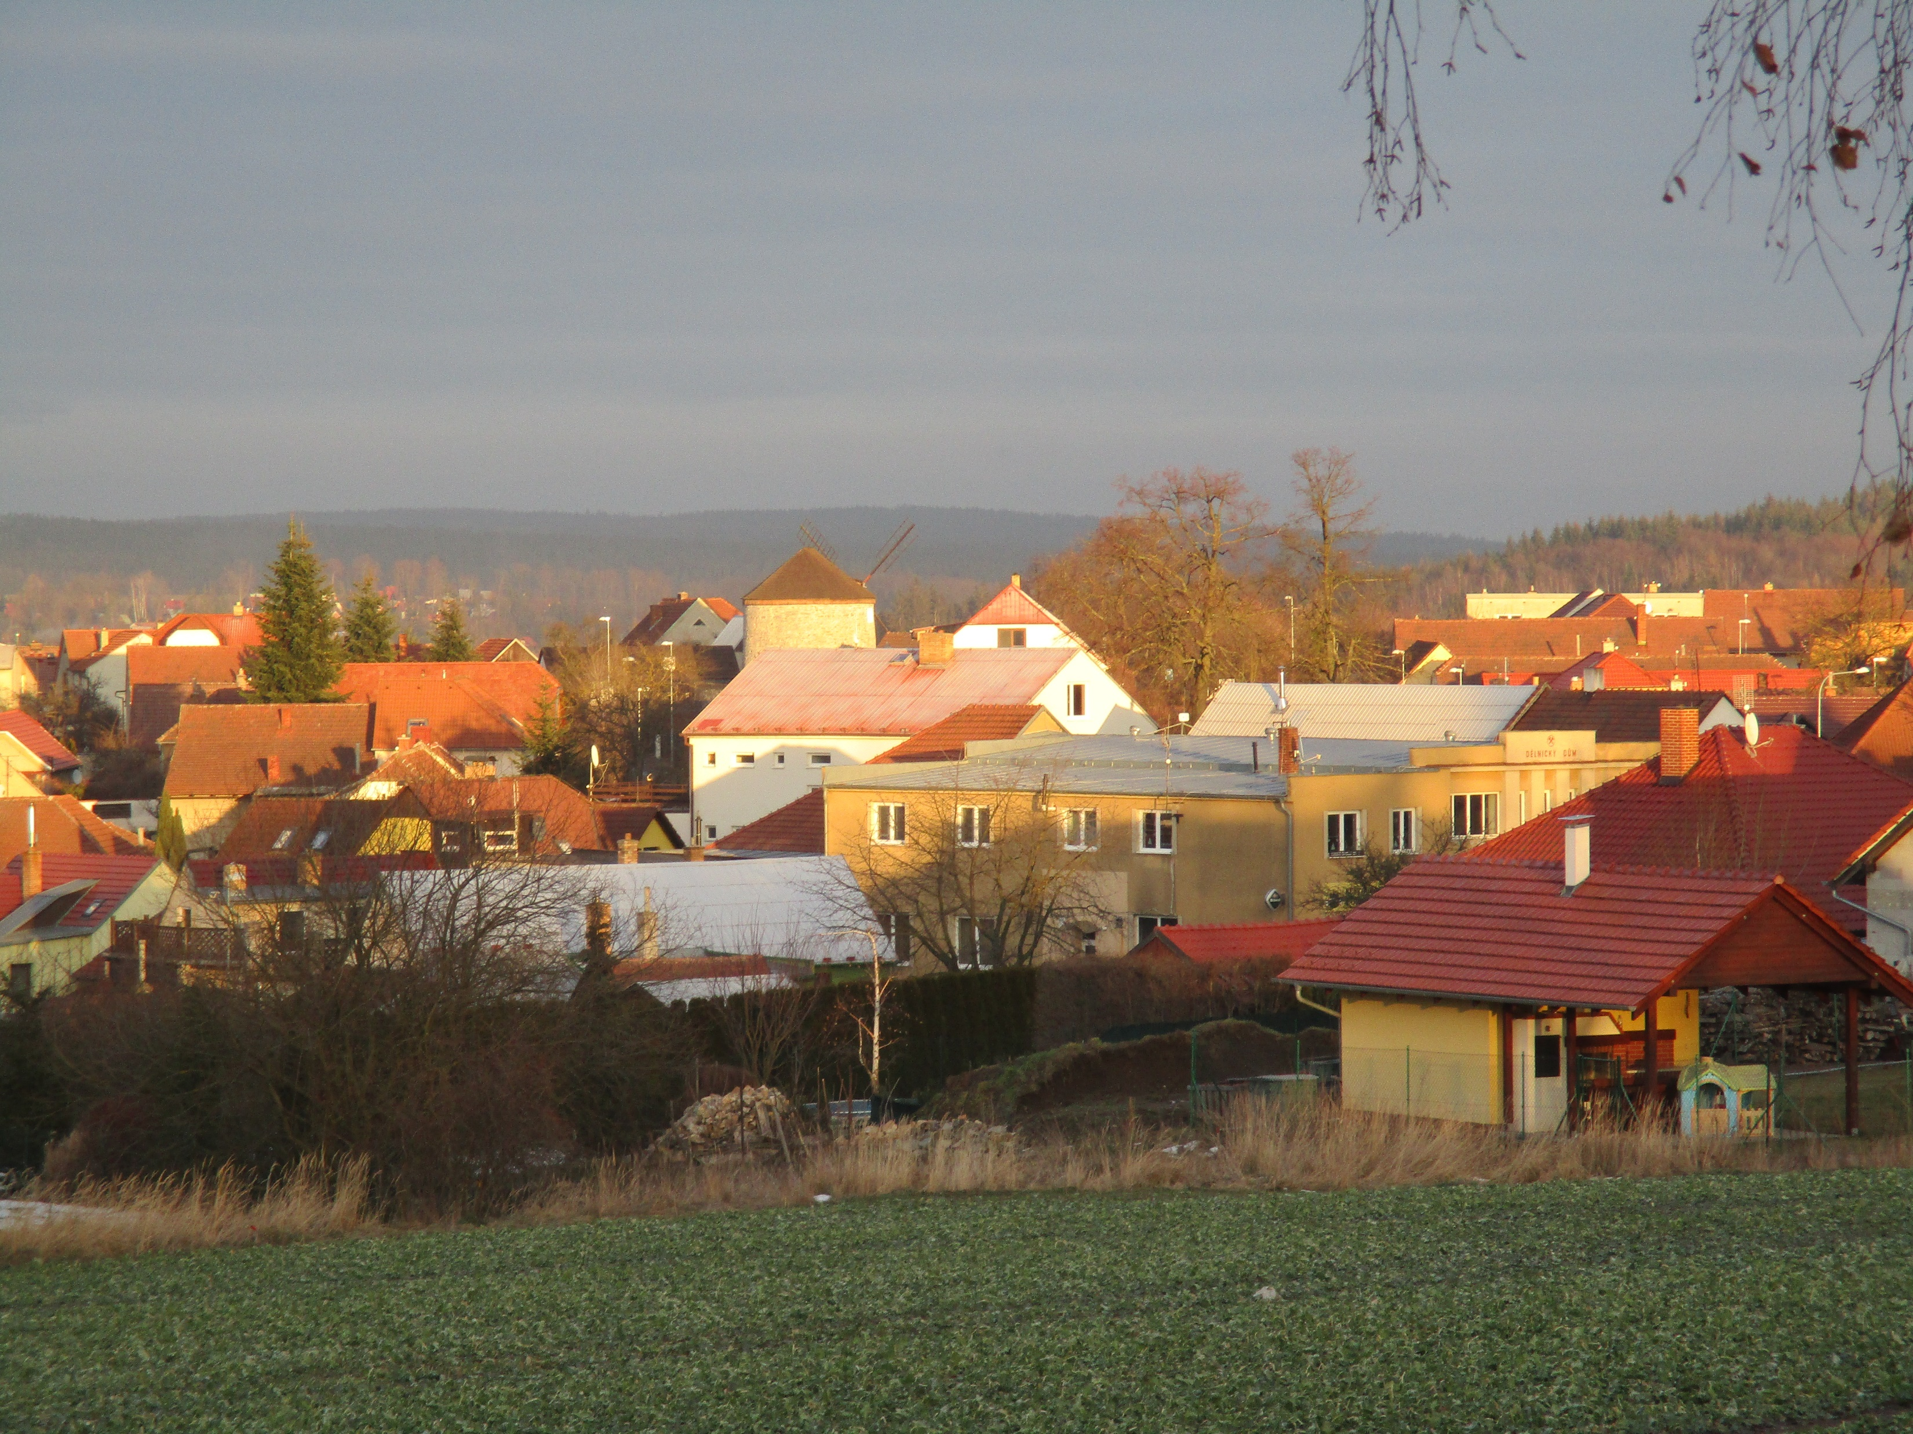
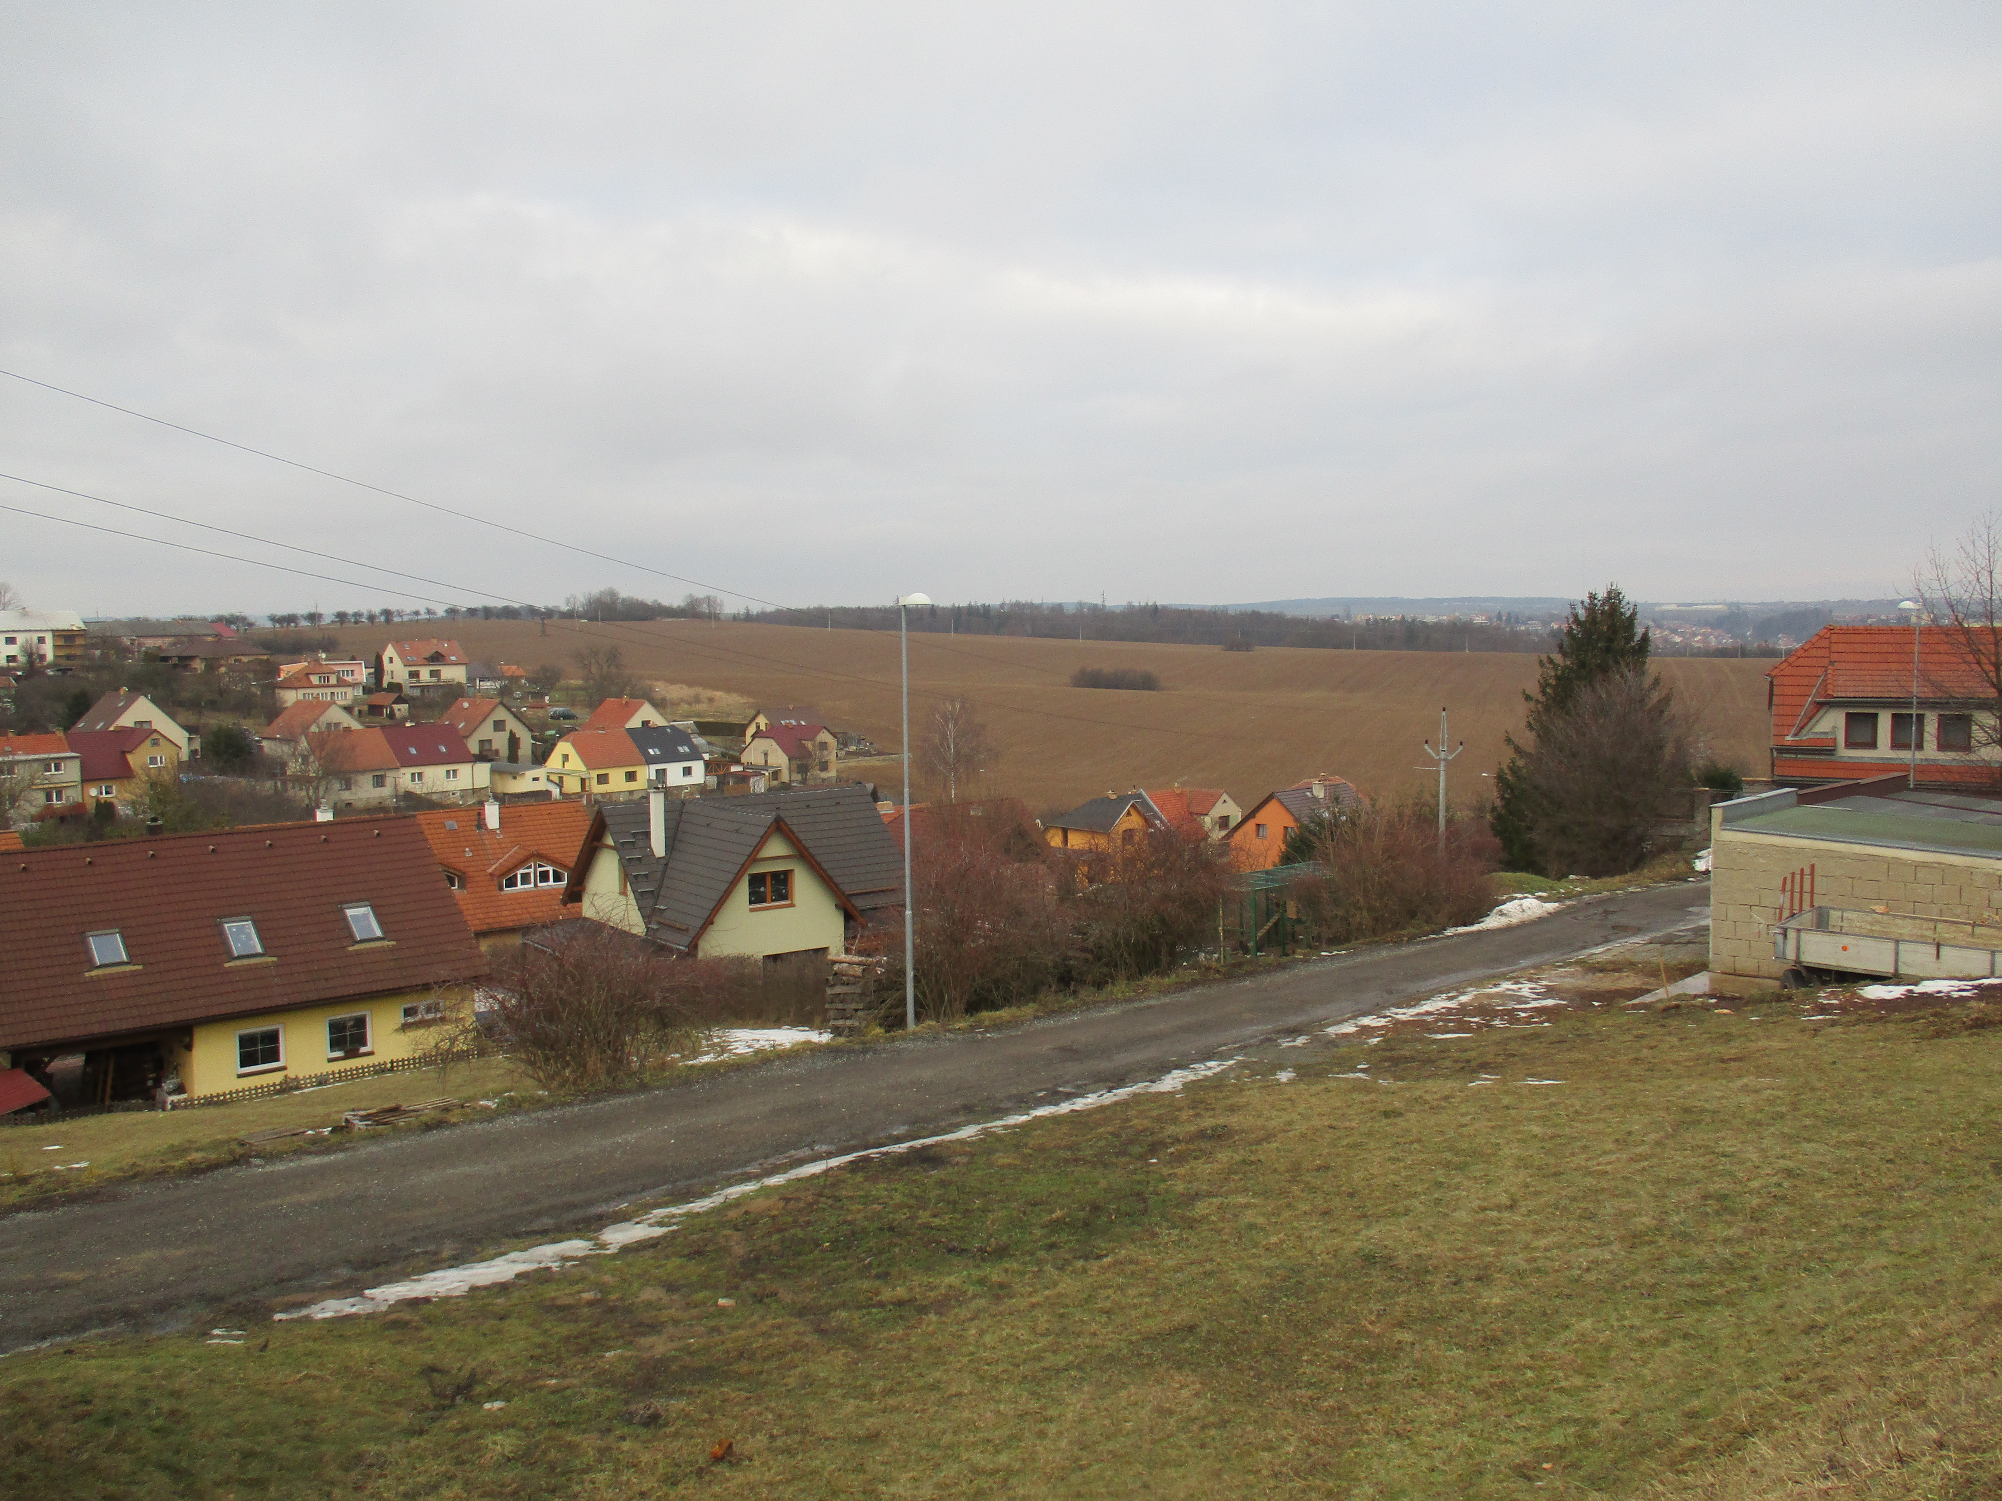
Např. Místa s výhledem

Slide 7
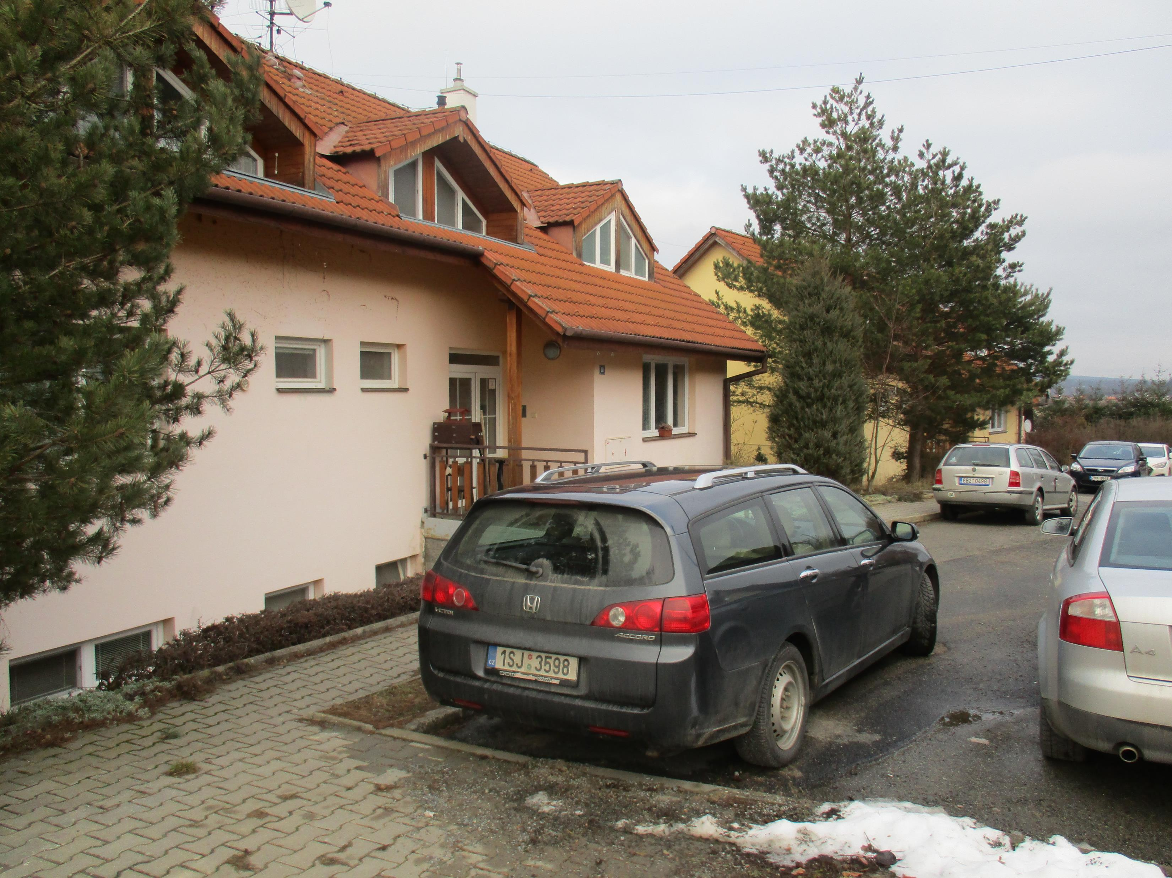
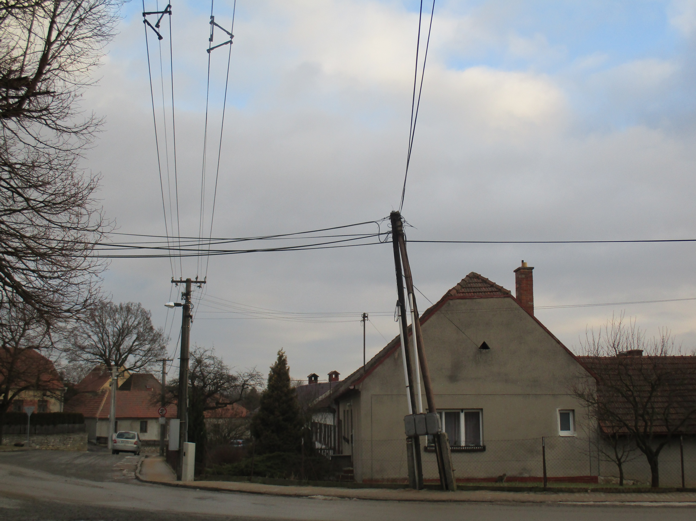
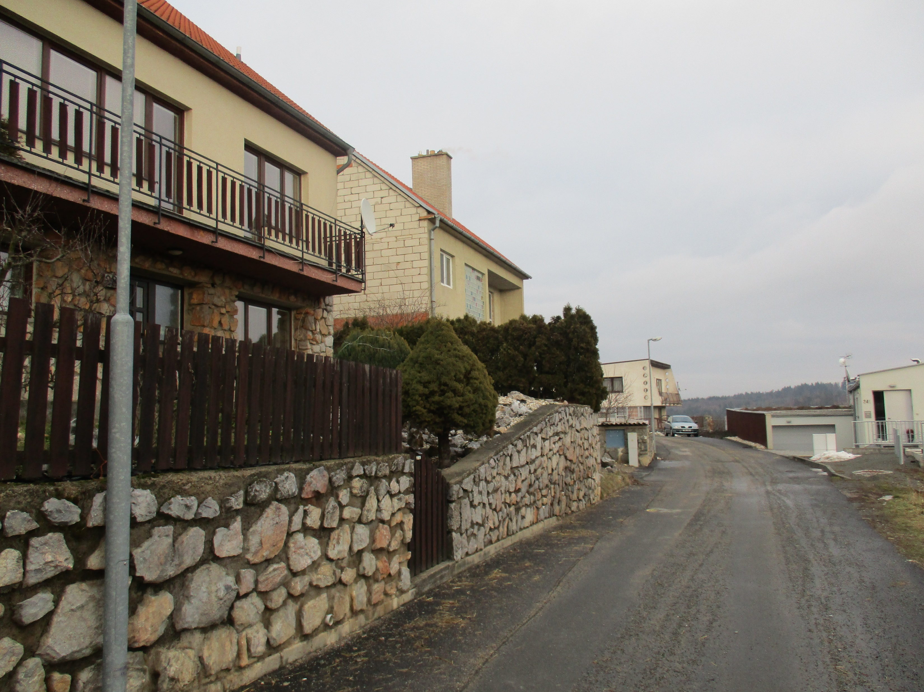
Nezadrátované nebo zadrátované části obce

Slide 8
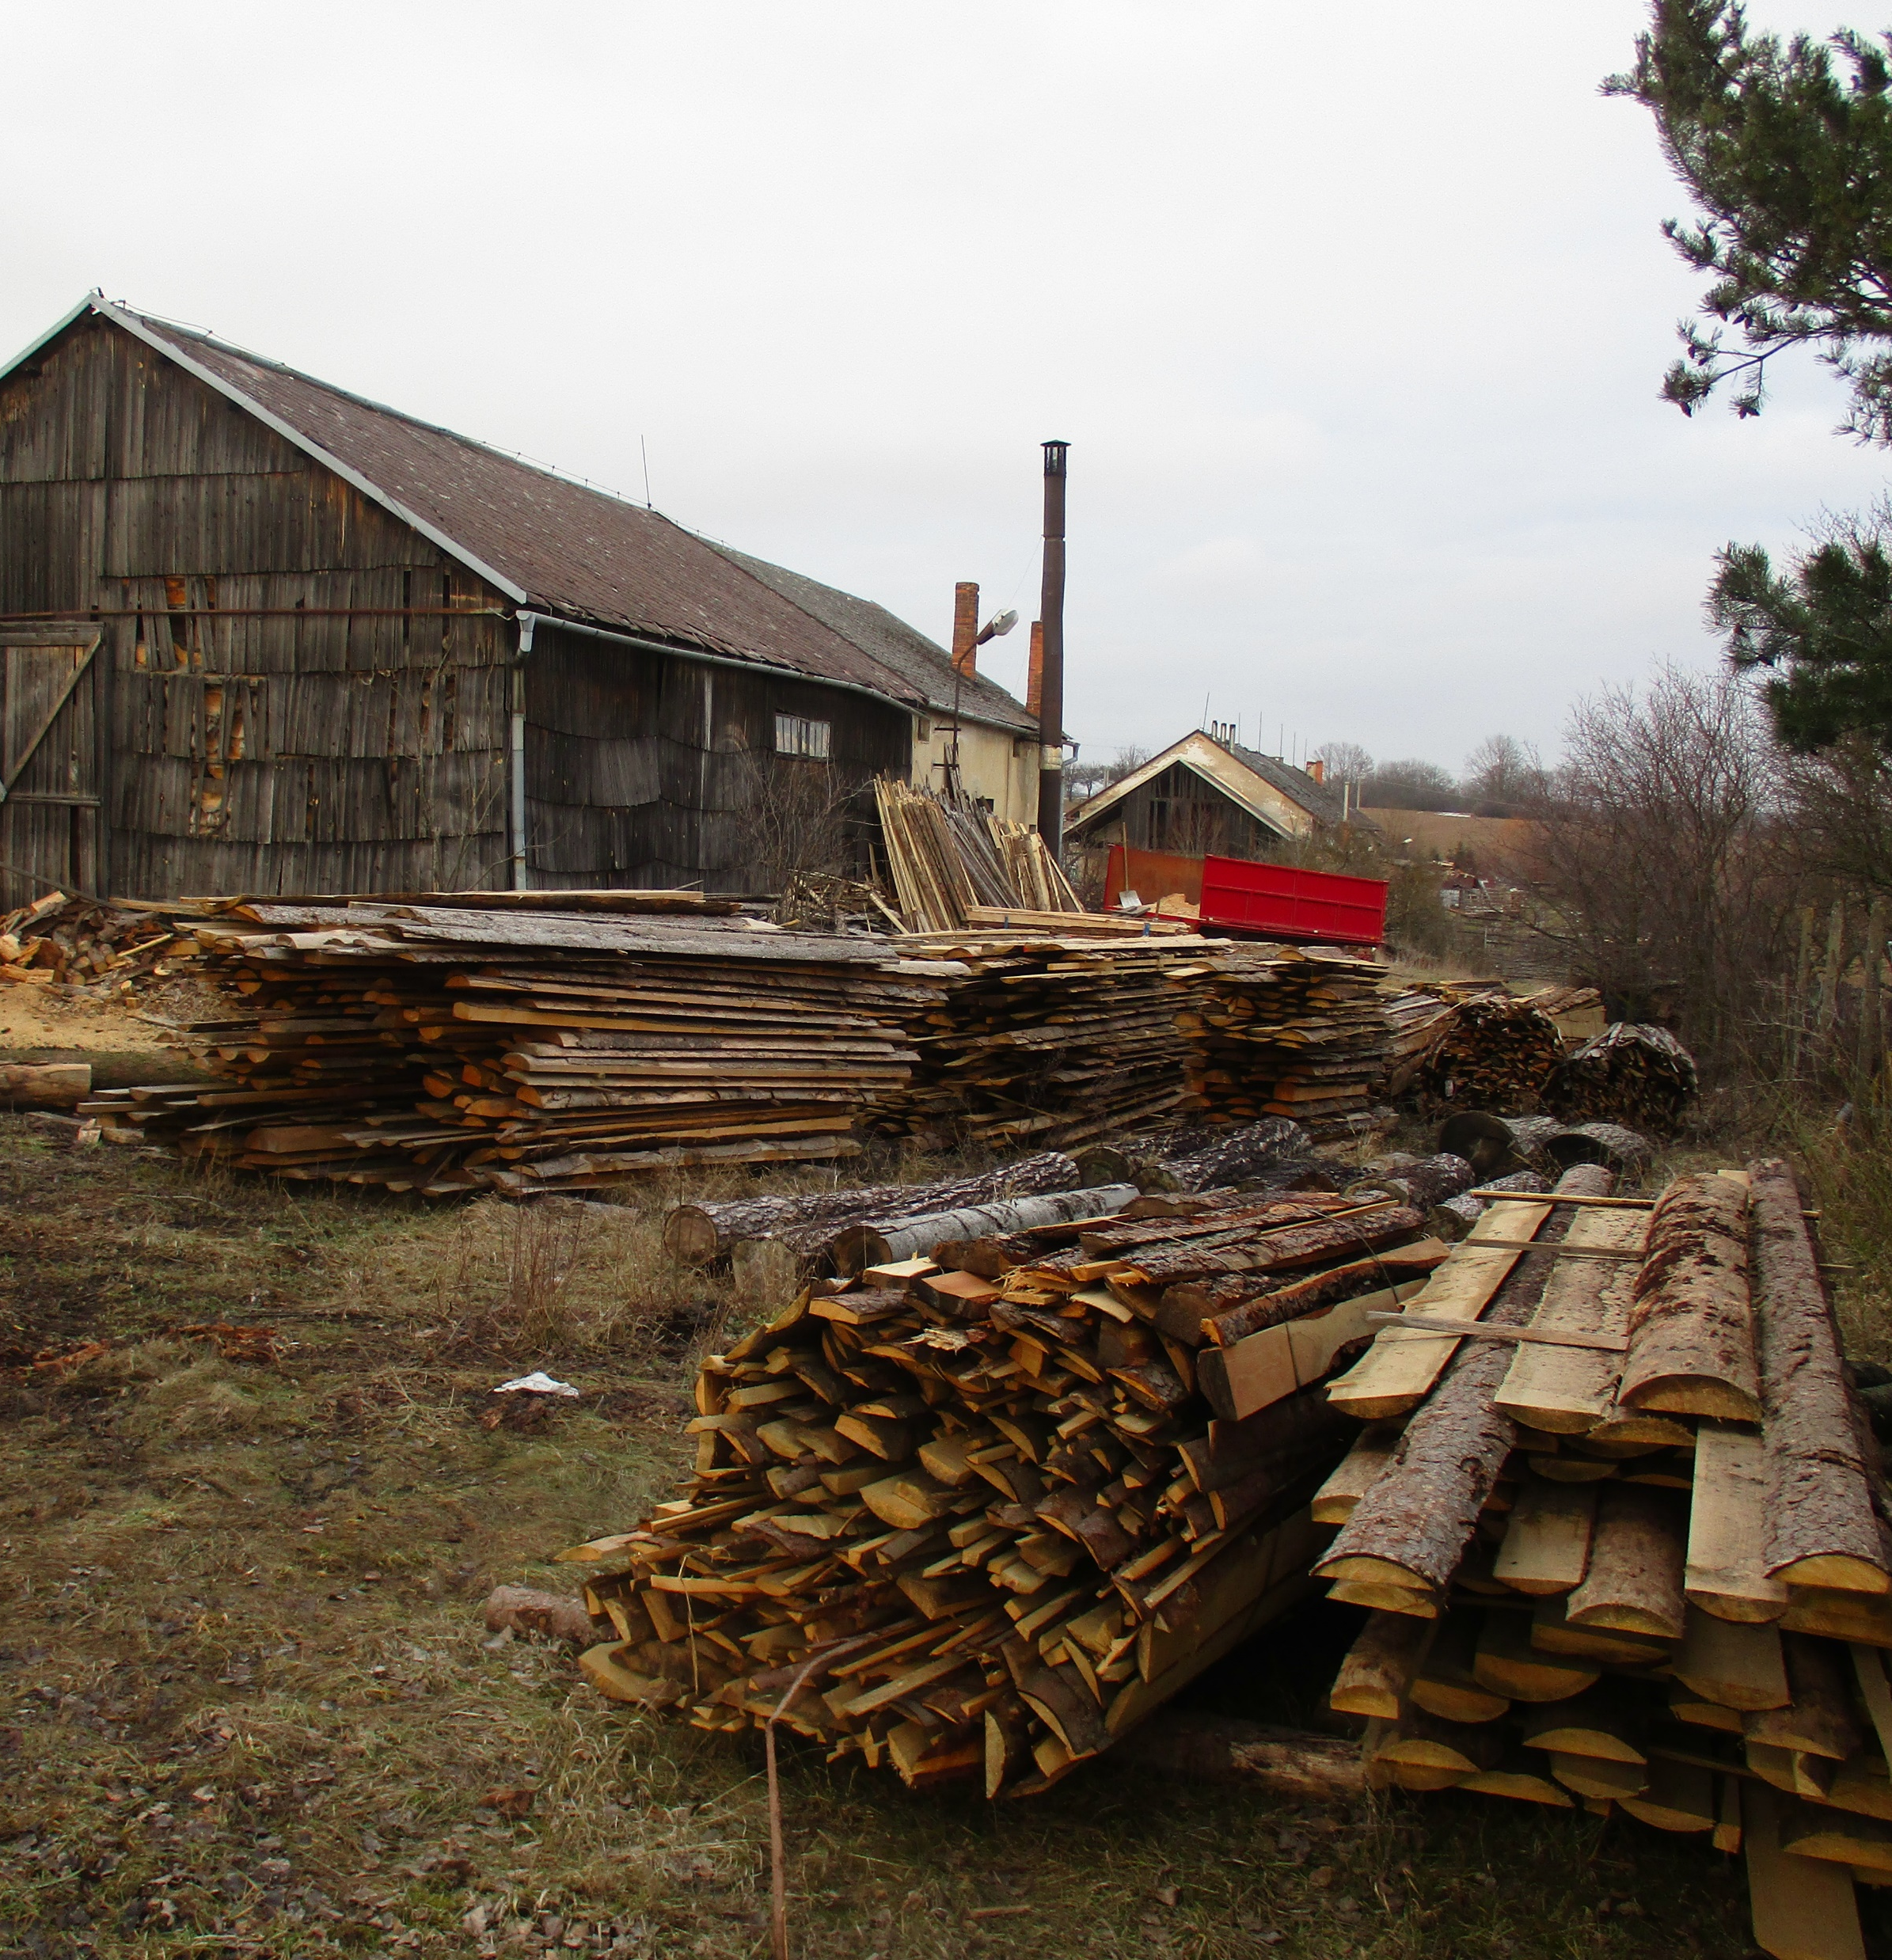
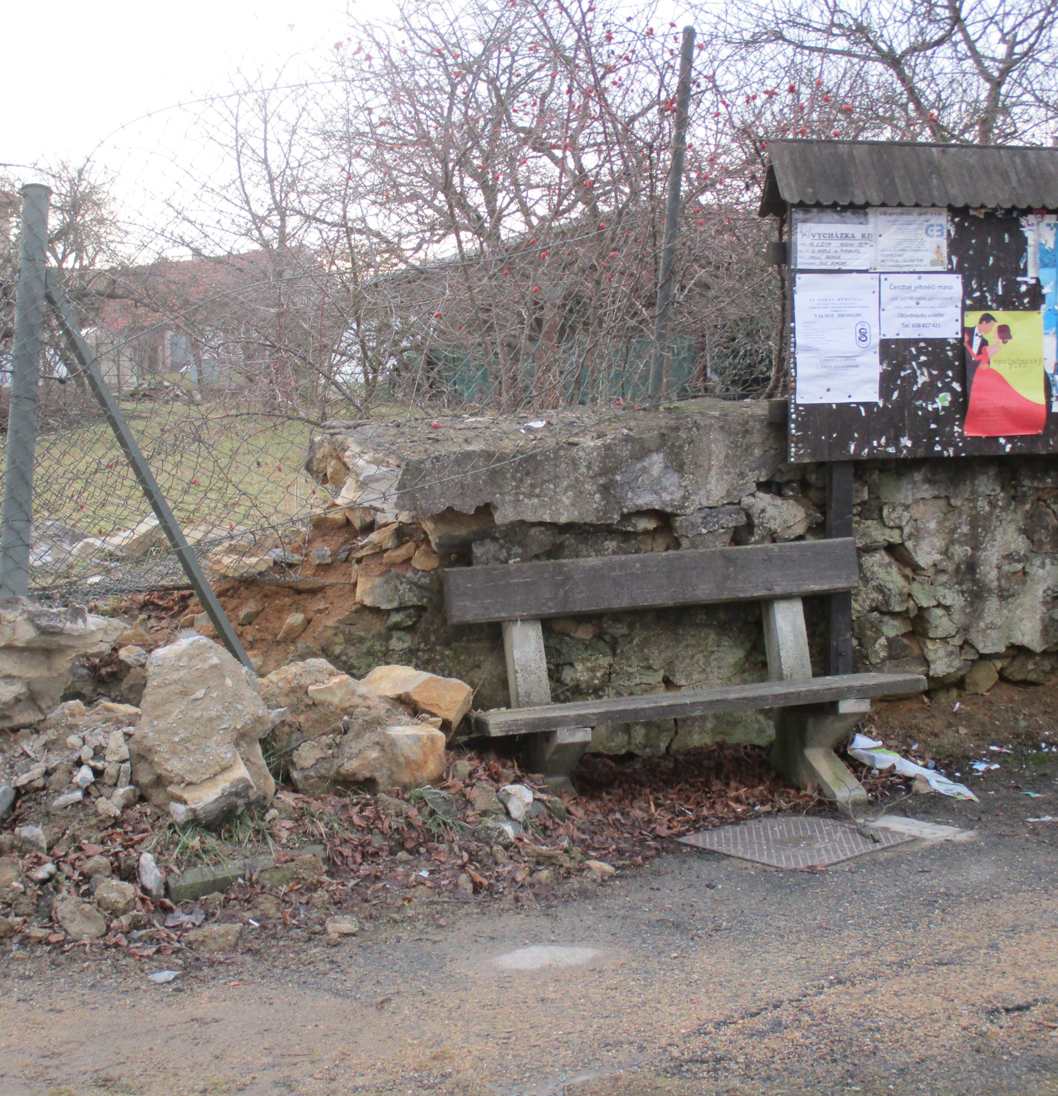
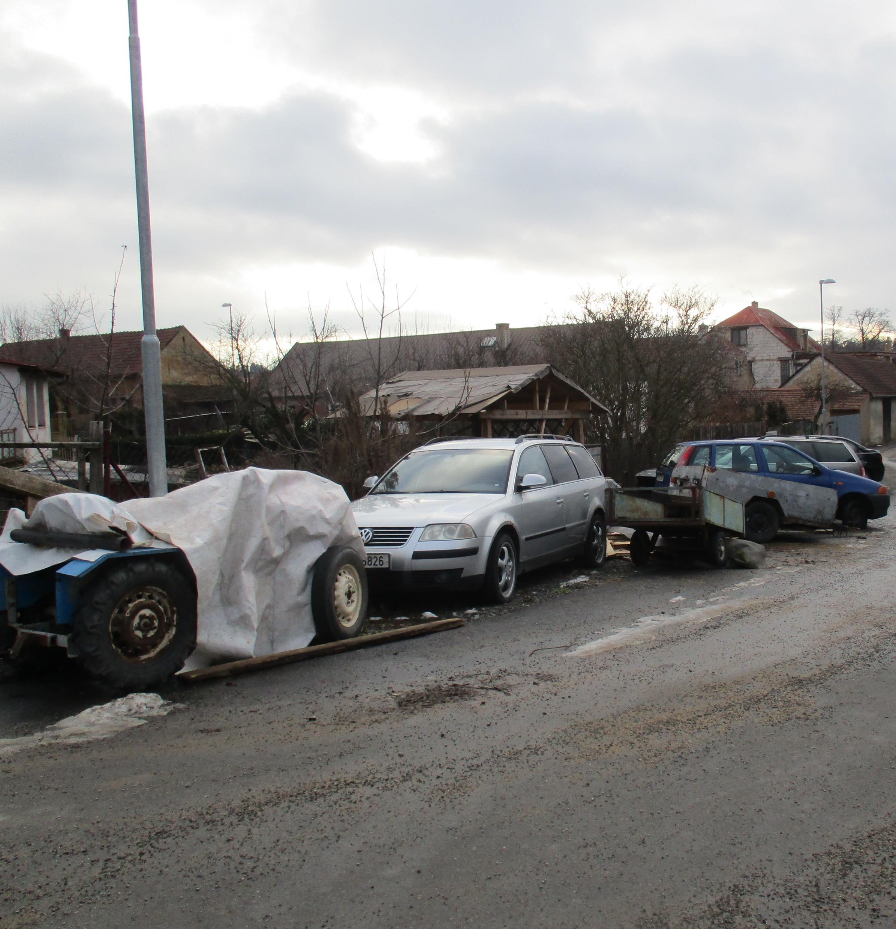
Neupravená místa

Slide 9
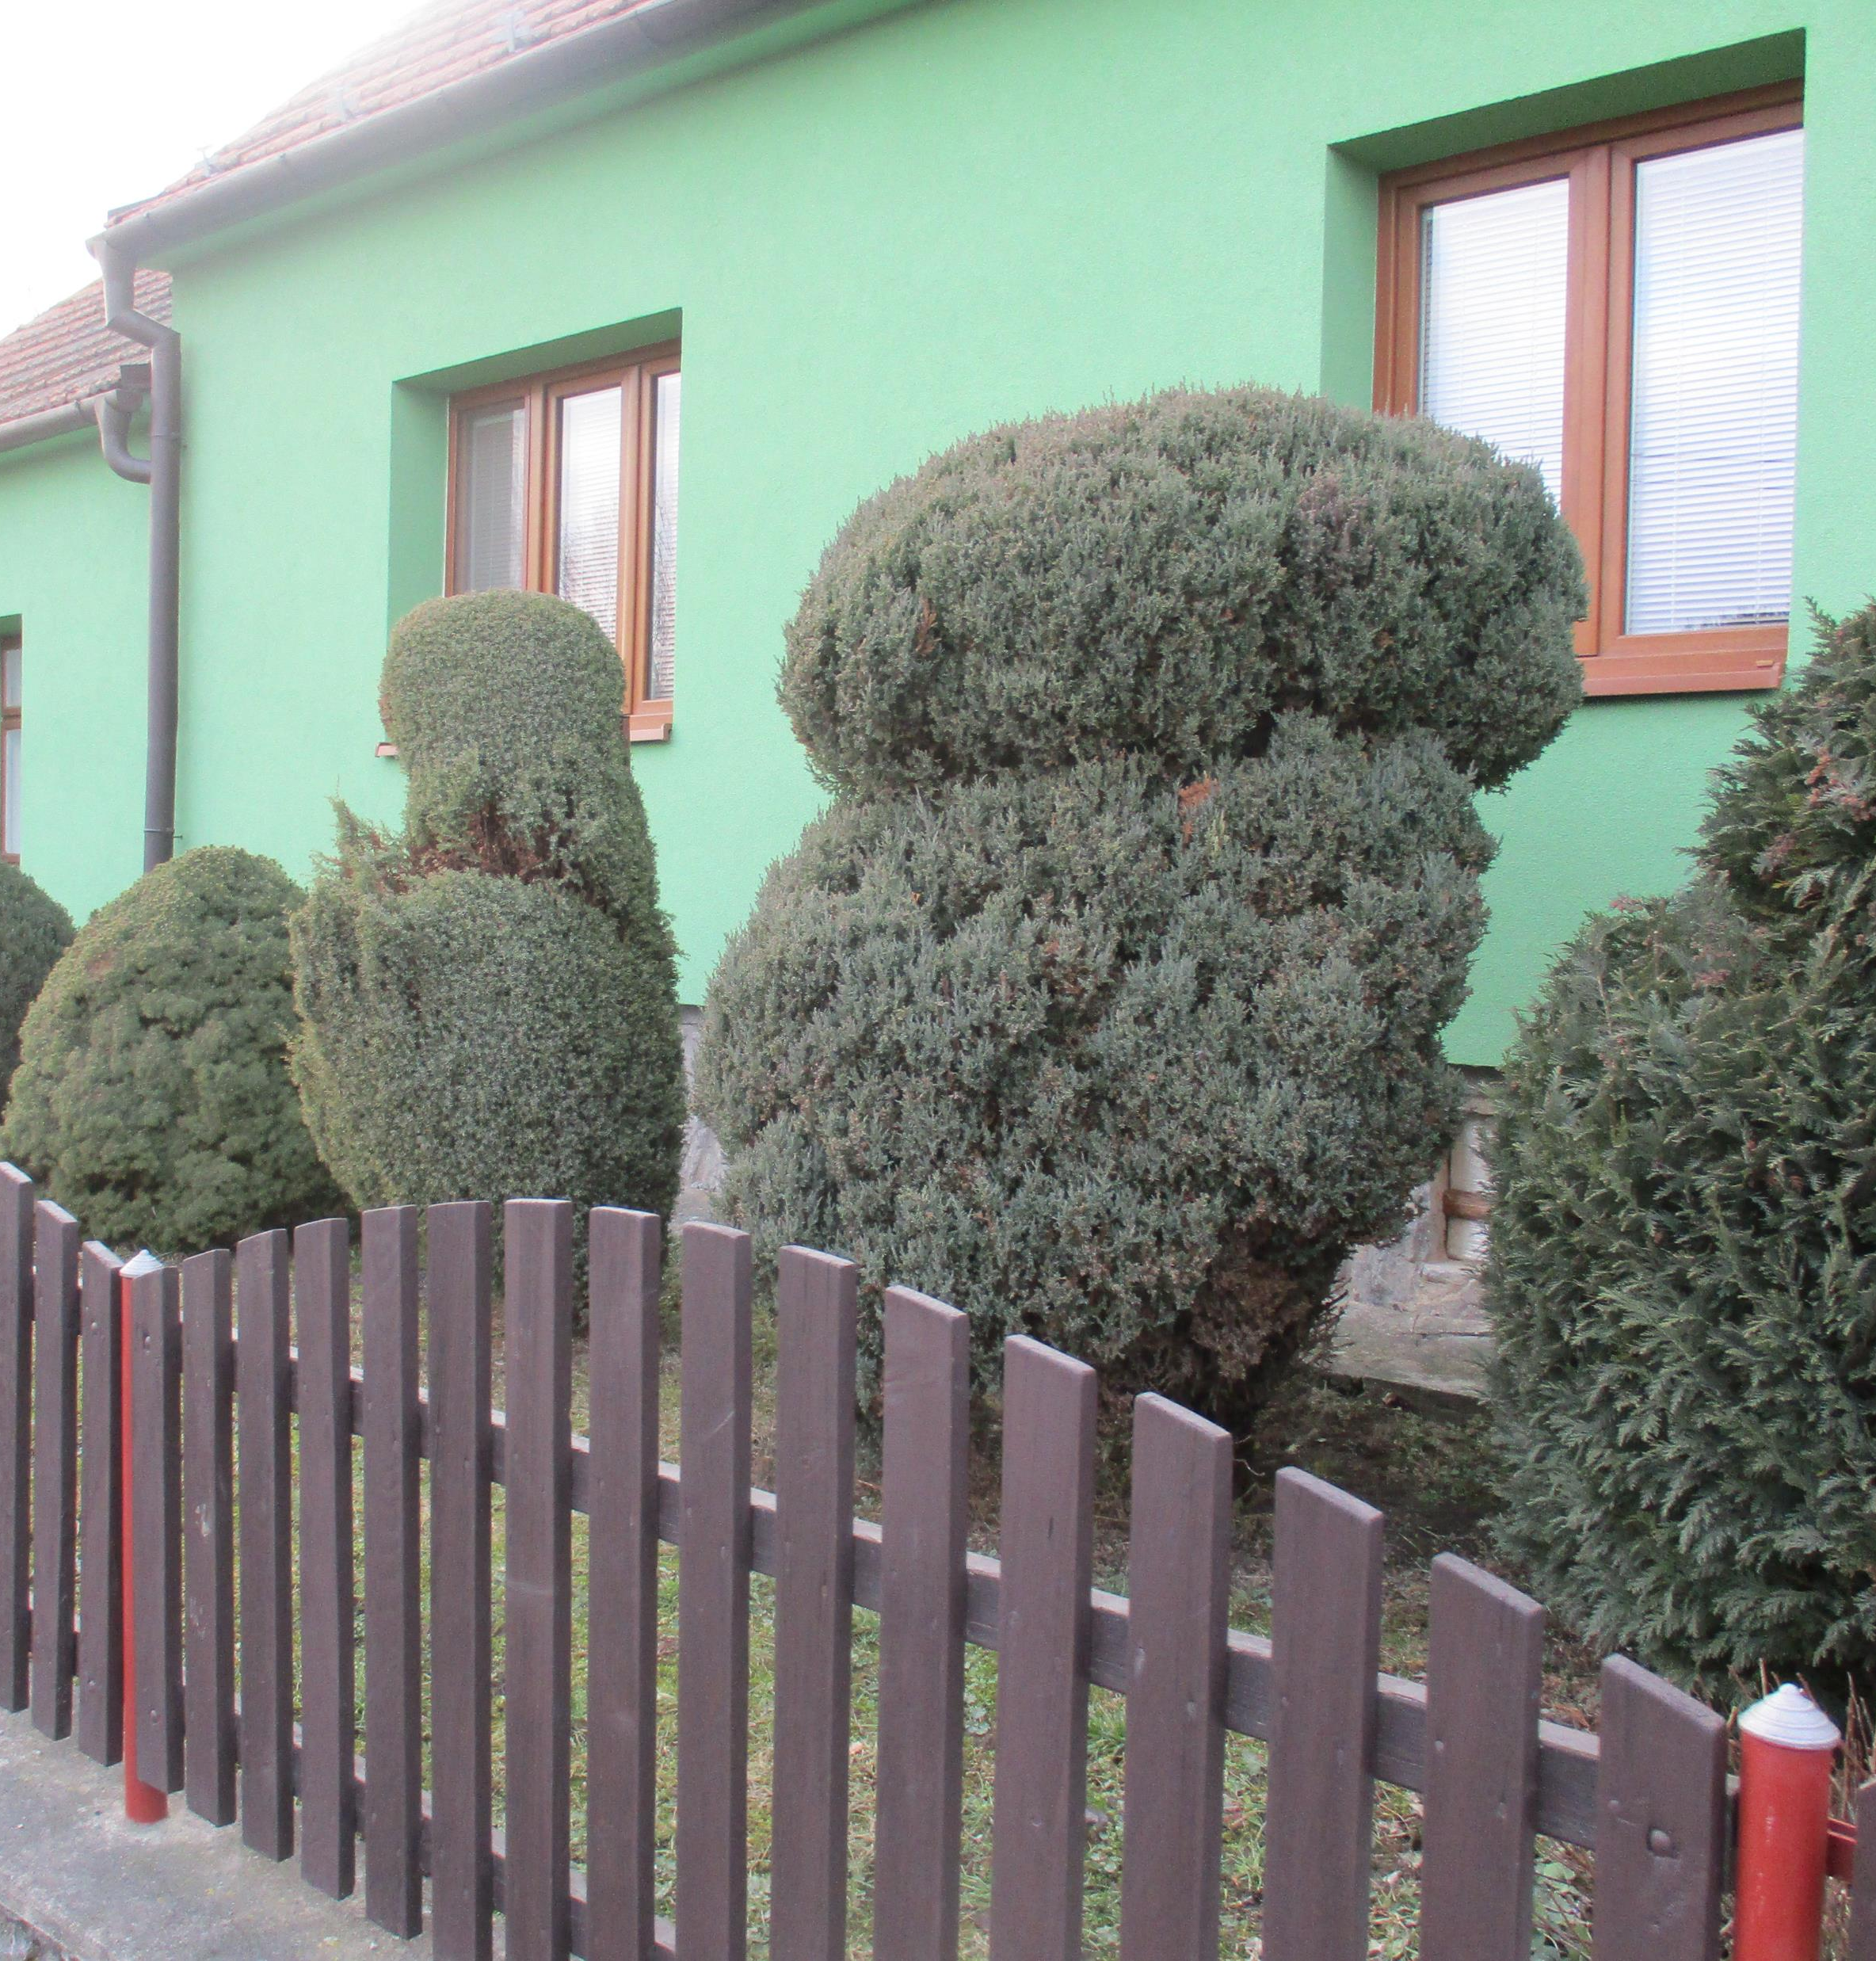
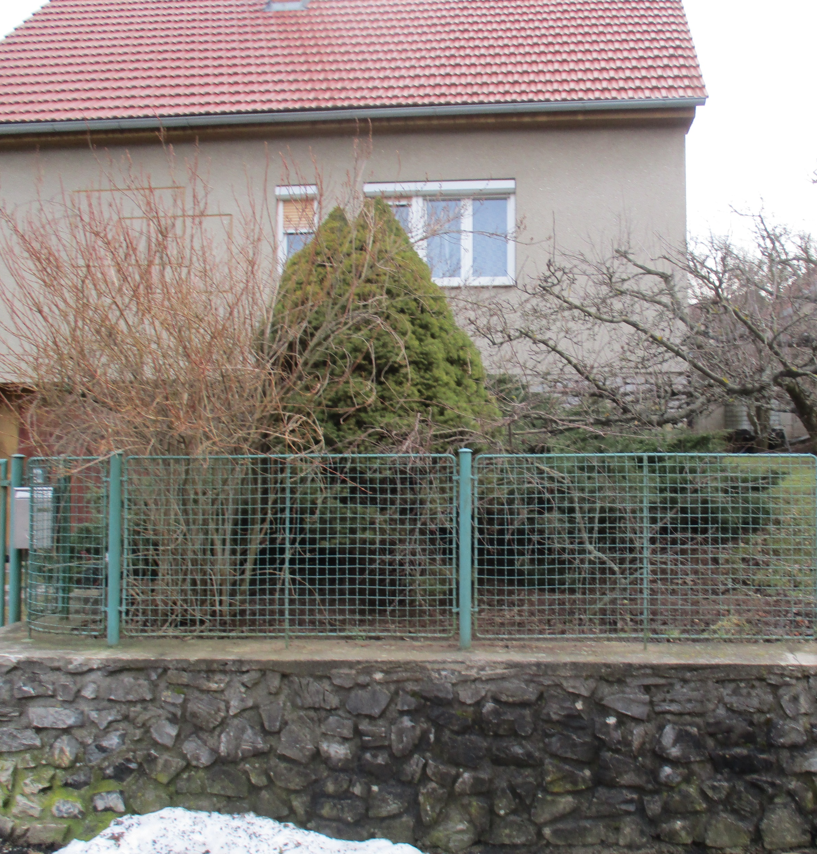
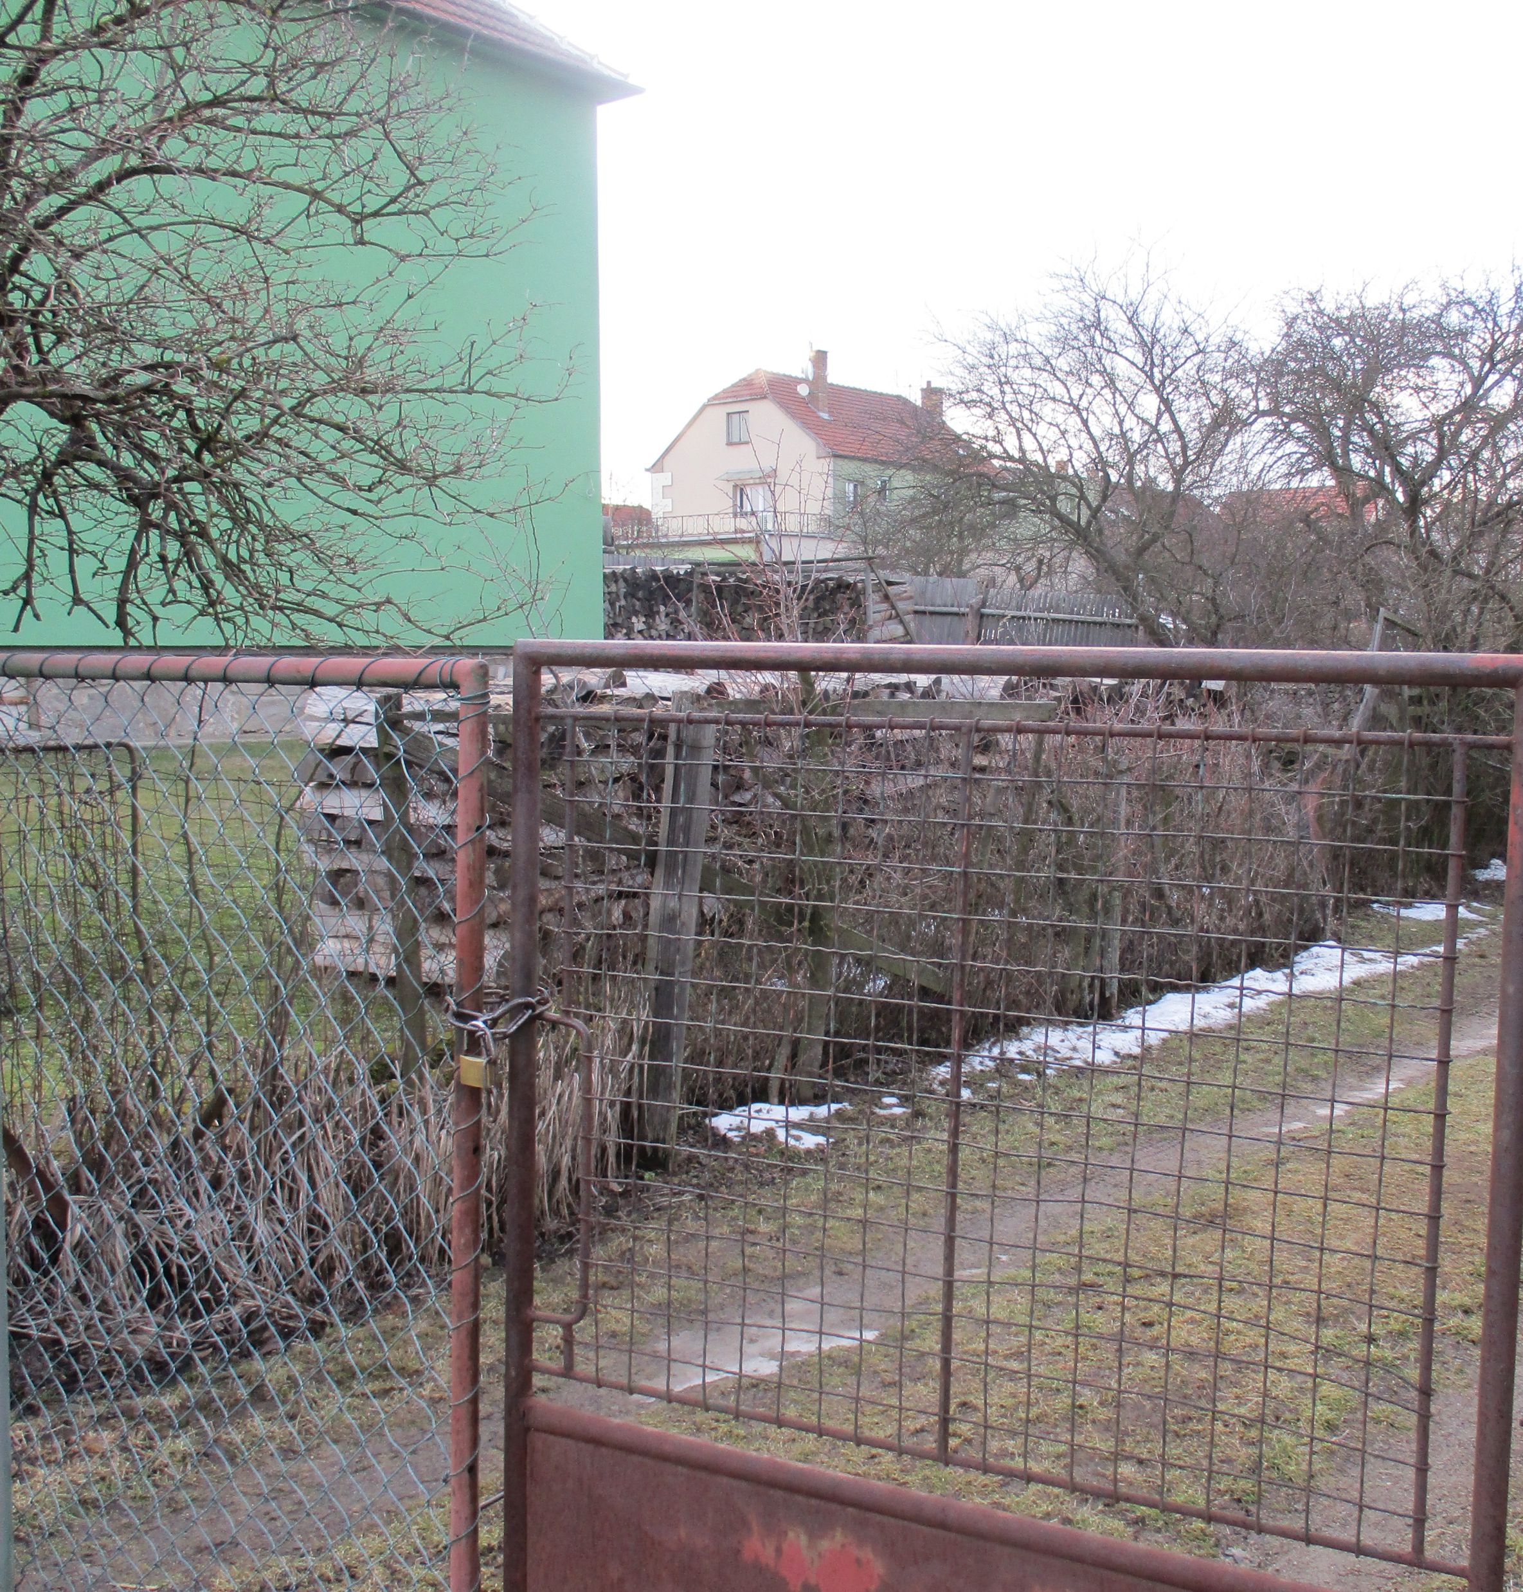
Ploty…

Slide 10
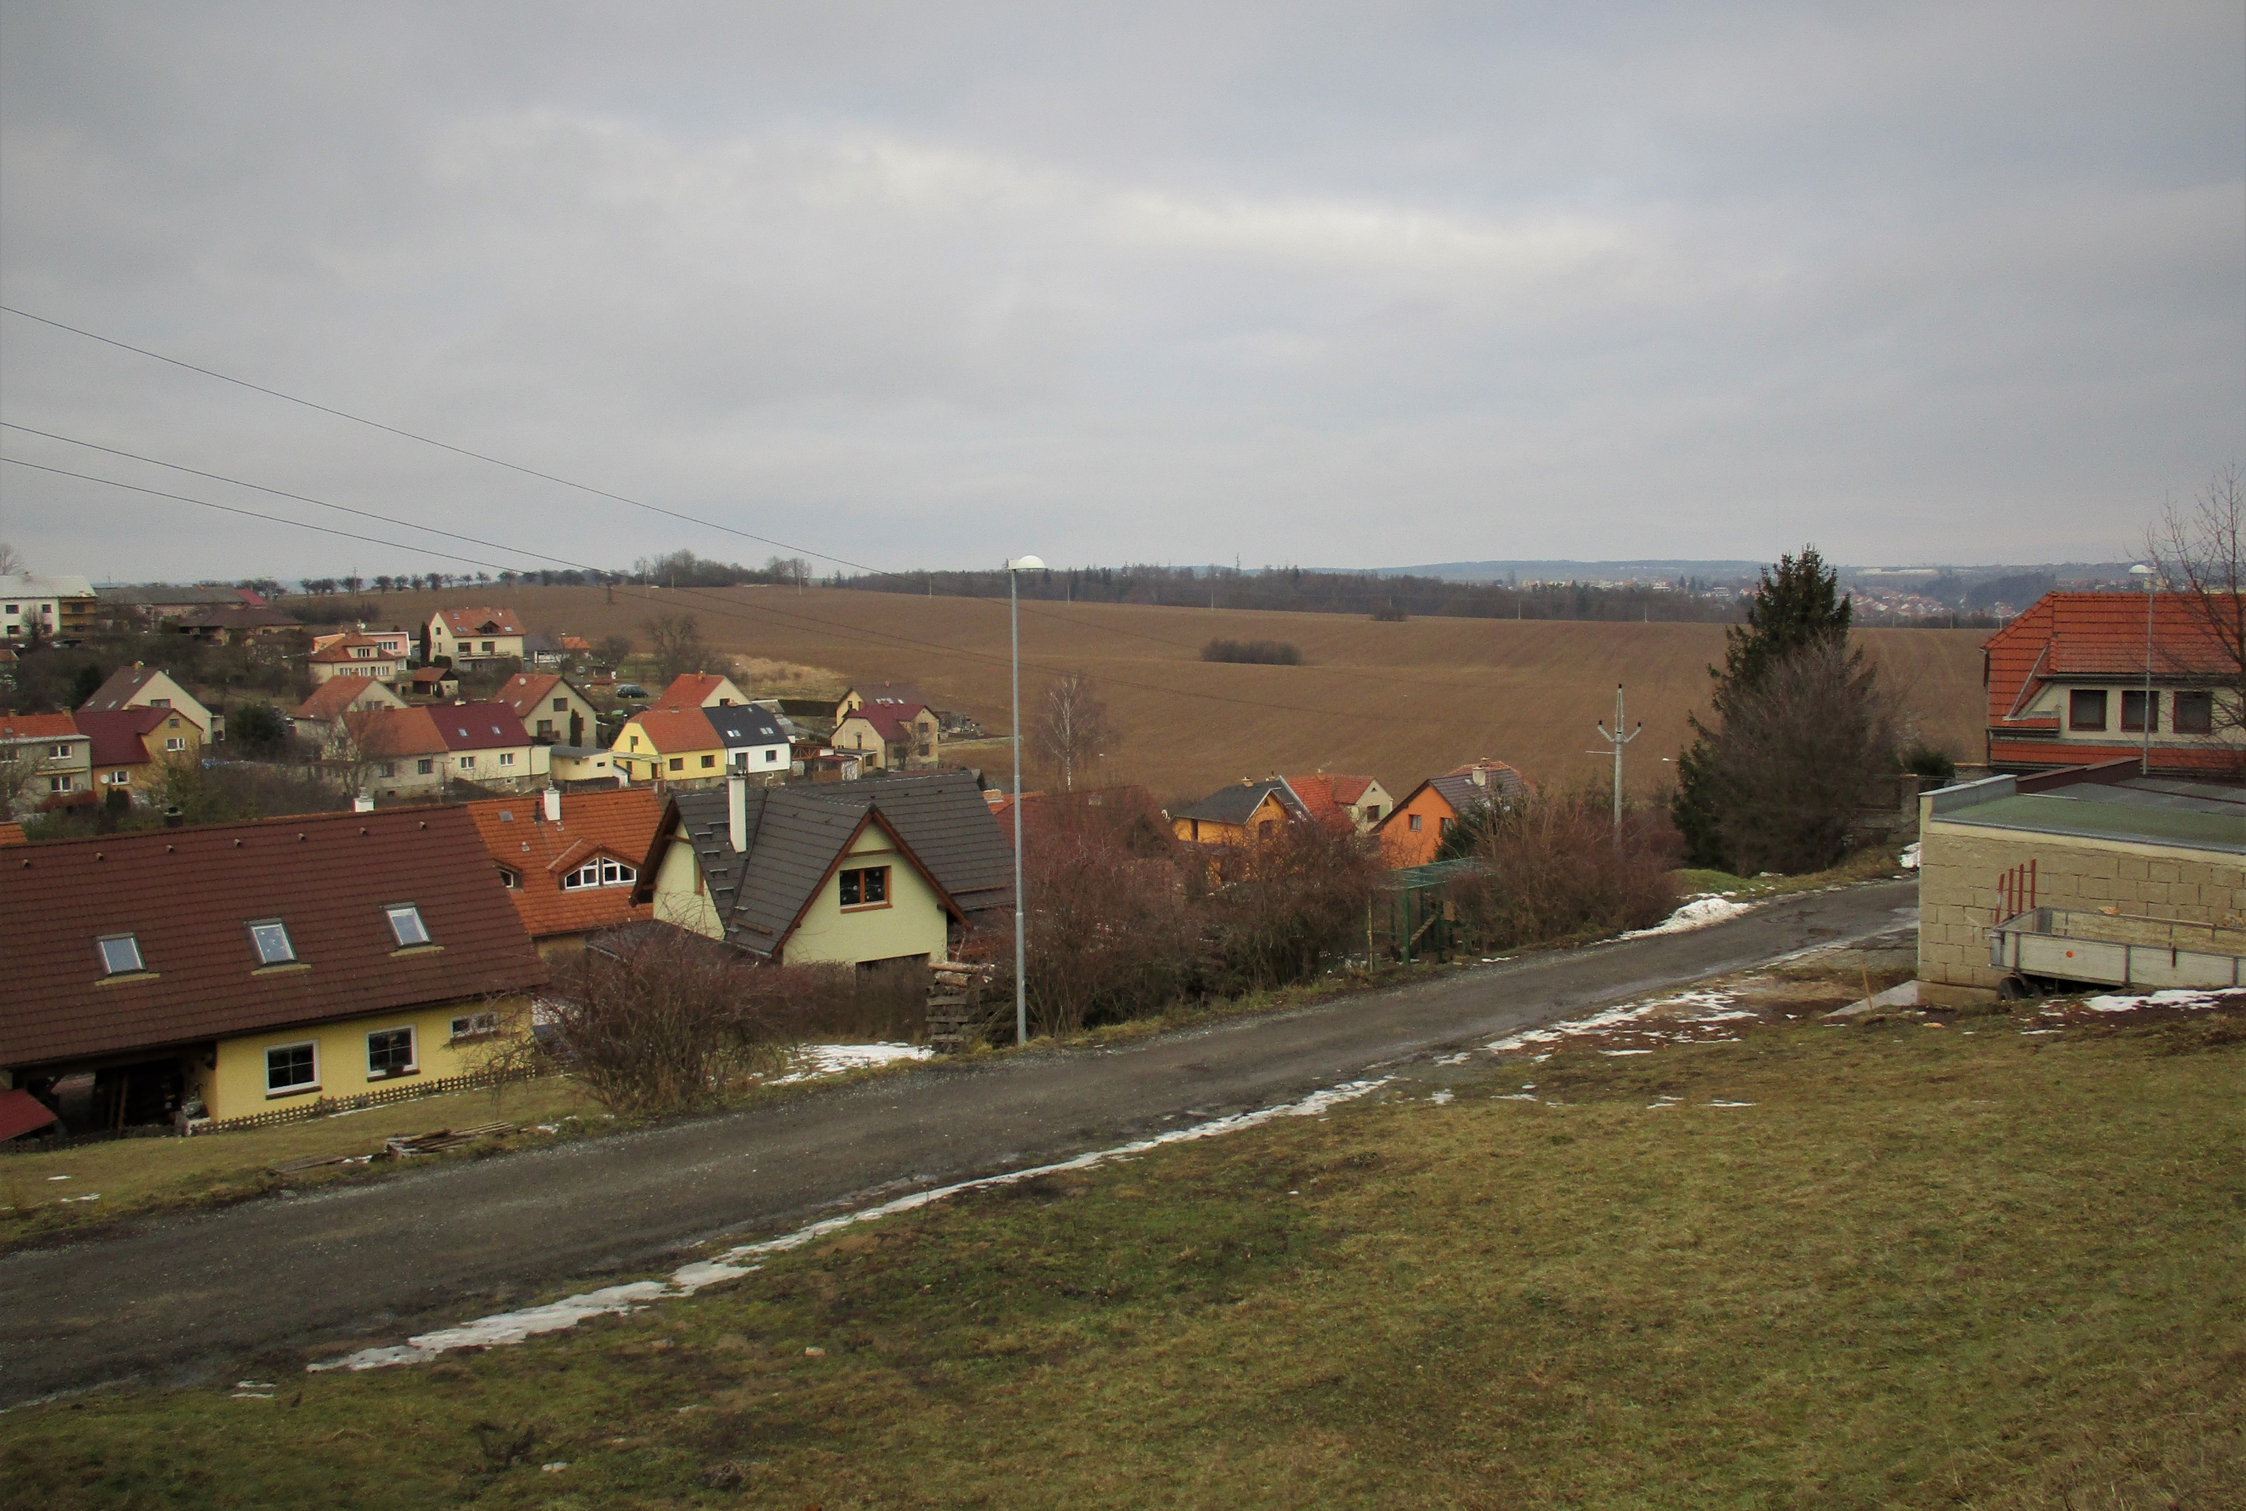
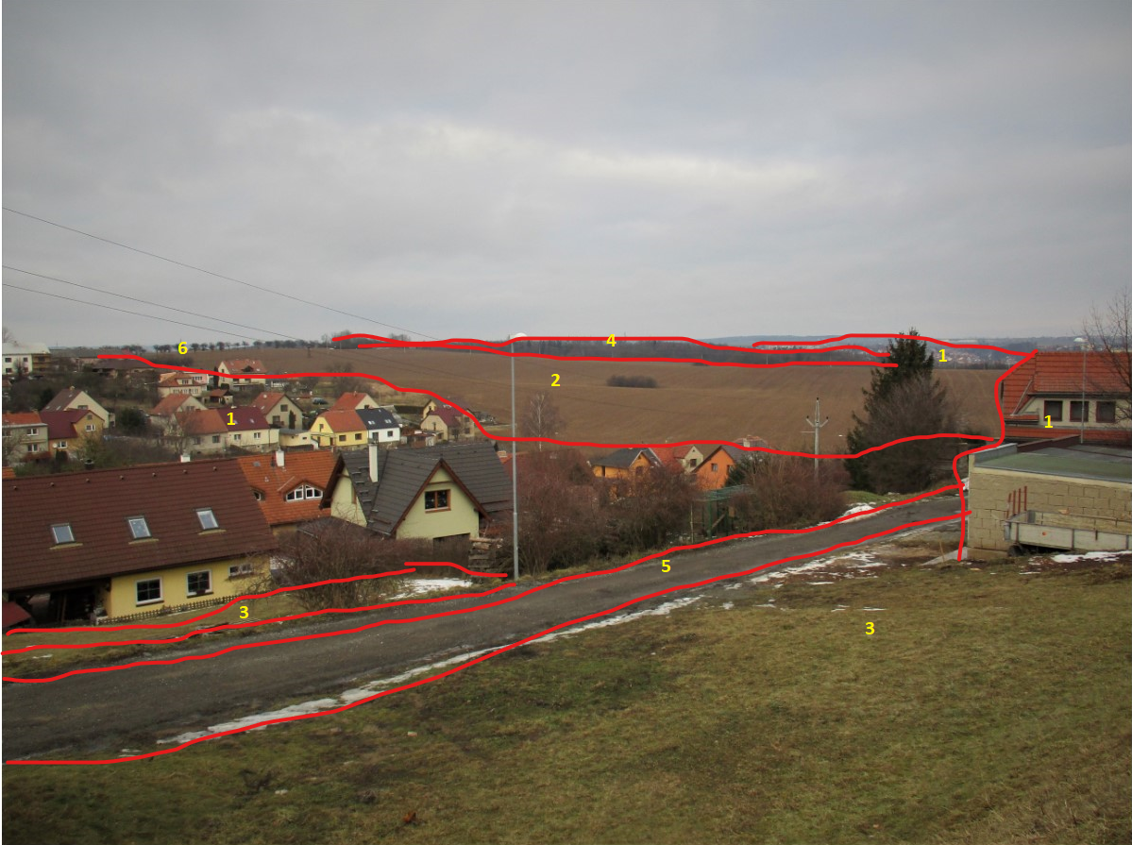
Podklad pro mapu využití ploch

Slide 12
Další náměty pro obec Rudice
Po stopách činnosti člověka – důlní činnost v krajině, Rudická jezírka…;
Příběh ovocných stromů – staré odrůdy;
Místa s výhledem do krajiny – pojmenování krajiny, využití ploch;
Povrchové krasové jevy – závrty, hřebenáče, propadání;
Nejstarší domy – vzhled, k čemu sloužily, k čemu slouží dnes;
Místa, která na mně působí dobře, špatně a proč?
Kudy chodím do školy…

